Slide 1

Labirynt
Stanisław Doliński, Michał Kozłowski, Stanisław Ciszkiewicz

Slide 2

Czym jest labirynt?

Slide 3
Założenia projektu
Dwa algorytmy generujące labirynt
Solver
Zapis i wczytywanie plików labiryntów
Zapis rozwiązania labiryntu
Trzy poziomy trudności

Slide 4
Dodatki
Gra
Interfejs graficzny

Slide 5
Użyte algorytmy
Backtracking
Algorytm Ellera

Slide 6
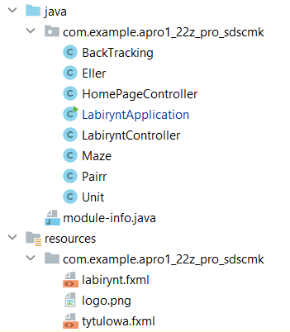
Struktura projektu

Slide 7
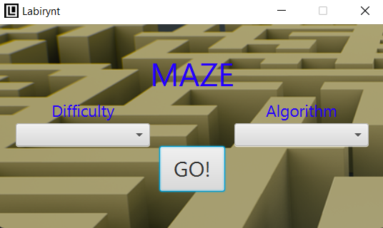
Strona tytułowa

Slide 8
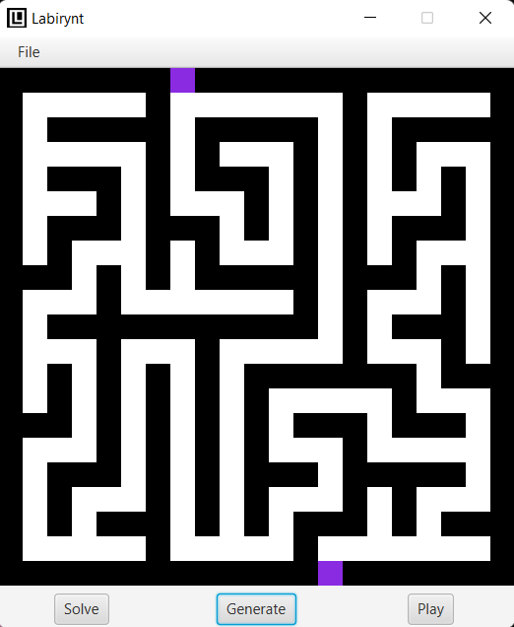
Labirynt

Slide 9
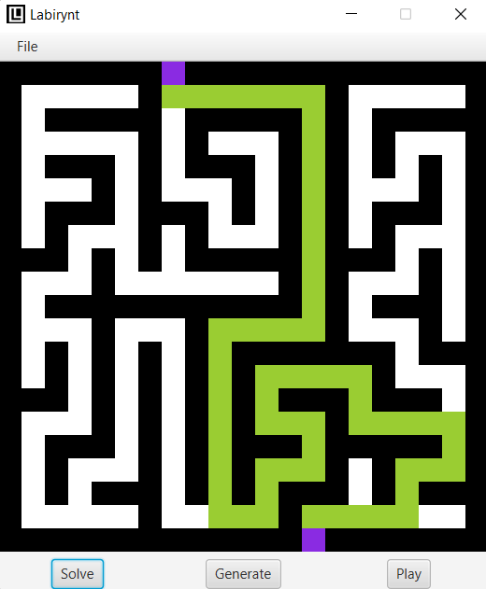
Solver

Slide 10
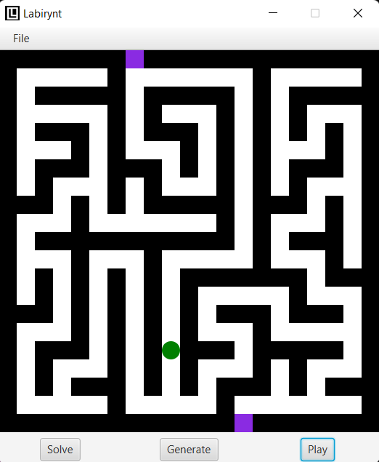
Gra
Poruszanie się WSAD
Komunikat po przejściu labiryntu

Slide 11
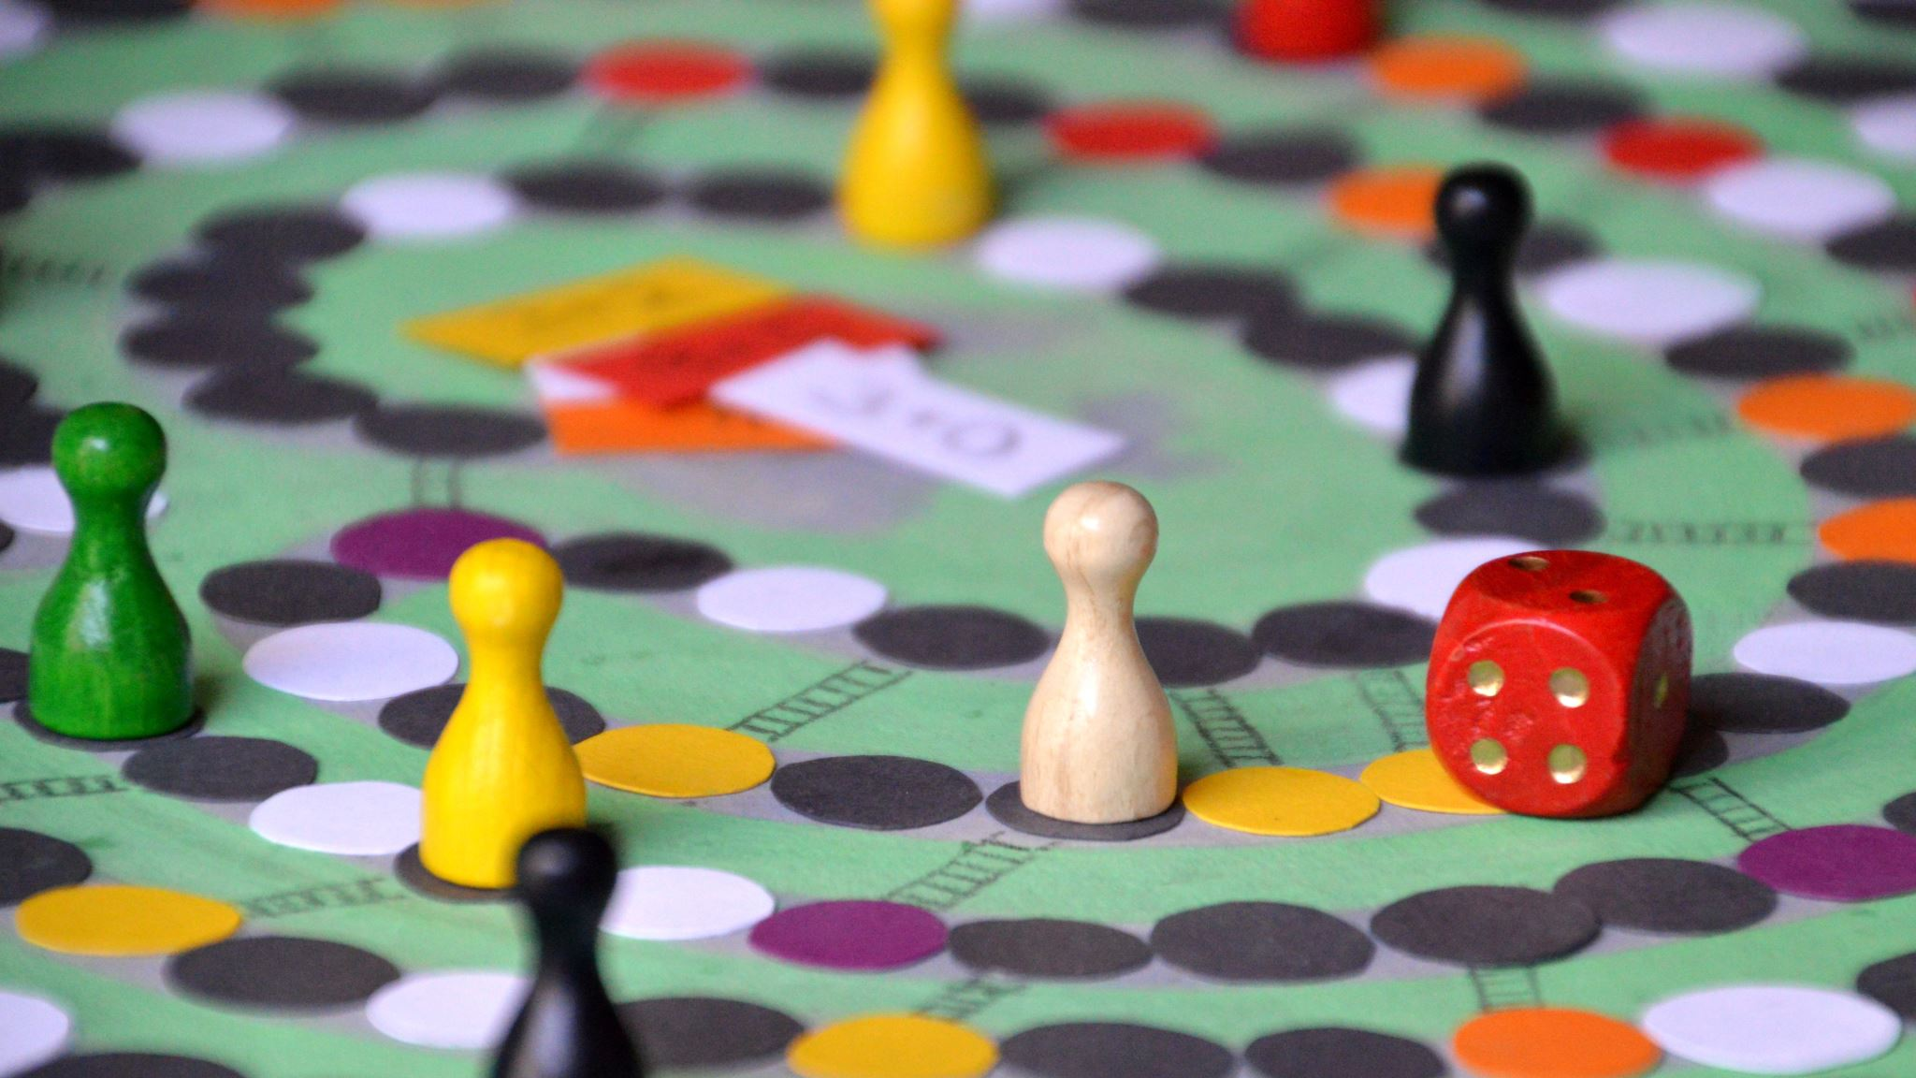
Prezentacja gry

Slide 12
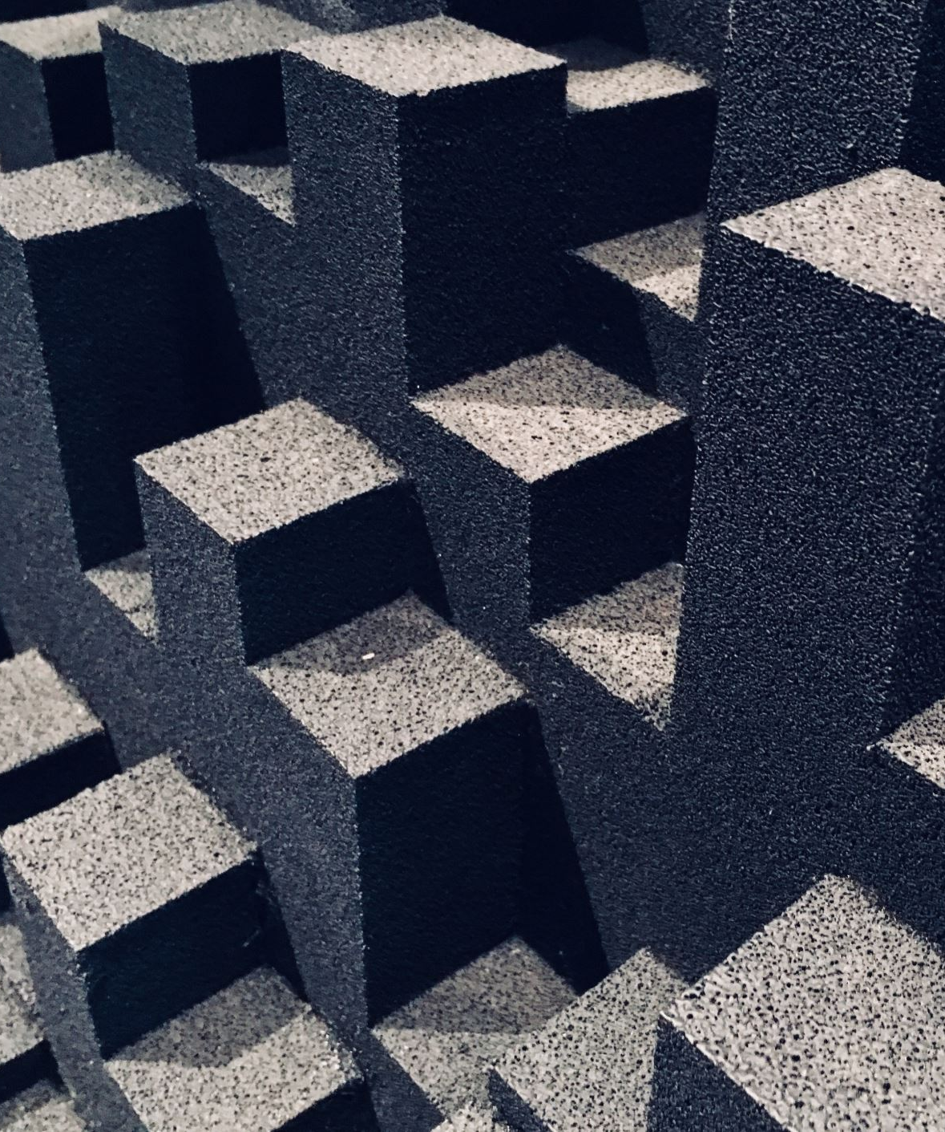
Napotkane problemy
Struktura repozytorium z interfejsem graficznym

Slide 13
Jak rozwinąć naszą grę?
Dodanie większej ilości algorytmów
Skalowanie okna

